Slide 1
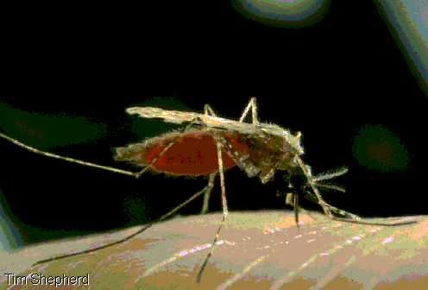
RIESGOS BIOLÓGICOS
LAS HEMBRAS ANOFELINAS SE ALIMENTAN DE SANGRE, PICAN DE NOCHE; LOS MACHOS DE JUGOS VEGETALES.
MOSQUITO HEMBRA CHUPANDO SANGRE.

Slide 2
MALARIA O PALUDISMO.
PERÍODO DE INCUBACIÓN DURANTE LOS PRIMEROS DÍAS LOS PARÁSITOS NO APARECEN EN SANGRE. LABORATORIO NEGATIVO. TIENE DOS MODOS DE REPRODUCCIÓN, UNO ASEXUADO O ESQUIZOGONIA Y OTRO SEXUADO O ESPOROGONIA. EL CICLO DEL PARÁSITO TIENE TRES FASES: LAS DOS PRIMERAS SE REALIZAN EN EL HUÉSPED Y LA TERCERA EN EL MOSQUITO.

Slide 3
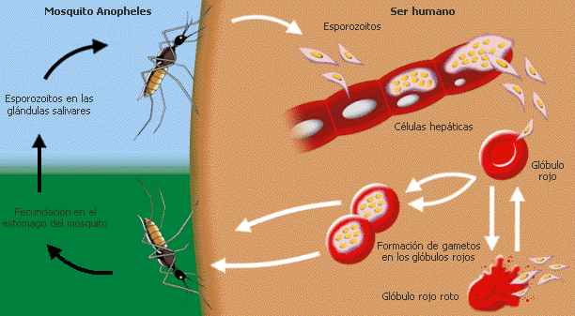
CICLO BIOLOGICO ANOFELES/PLASMODIUM
AGENTE PRODUCTOR DE LA MALARIA
Merozoitos
Gametos Masculinos y Femeninos

Slide 4
MALARIA O PALUDISMO.
ENFERMEDAD HUMANA PARASITARIA - INFECCIOSA TAMBIÉN DE AVES Y MONOS.
PRODUCIDA POR EL HEMATOZOARIO DE LAVERÁN UN PROTOZOO PARÁSITO DEL GÉNERO PLASMODIUM, QUE ES TRANSMITIDO POR LA PICADURA UNA DE LAS 60 ESPECIES DEL GENERO DEL MOSQUITO ANÓFELES.
CARACTERIZADA POR UNA CLÍNICA DE ESCALOFRÍOS Y FIEBRE INTERMITENTE, CON DESTRUCCIÓN DE LOS GLÓBULOS ROJOS.

Slide 5
MALARIA O PALUDISMO.
HAY CUATRO CLASES DE HEMATOZOARIOS DE LAVERÁN:
PLASMODIUM FALCIPARUM:
PLASMODIUM VIVAX:
PLASMODIUM MALARIE:
PLASMODIUM OVALE:

Slide 6
MALARIA O PALUDISMO.
1. PLASMODIUM FALCIPARUM (1): LA MALARIA TERCIANA MALIGNA, O LA FIEBRE DE LA SELVA, O MALARIA ESTIVO-OTOÑAL, PRODUCIDA POR EL P. FALCIPARUM, ES RESPONSABLE DE LA MAYORÍA DE LOS CASOS MORTALES DE MALARIA. EN ESTA FORMA DE LA ENFERMEDAD LOS MICROORGANISMOS OBSTRUYEN LOS VASOS SANGUÍNEOS DEL CEREBRO PRODUCIENDO COMA, DELIRIO, Y FINALMENTE LA MUERTE. EL PERÍODO DE INCUBACIÓN ES DE 8 A 12 DÍAS.

Slide 7
MALARIA O PALUDISMO.
1. PLASMODIUM FALCIPARUM (2): ES EL CAUSANTE DE LA MAYOR PARTE DE LOS CASOS EN EL MUNDO (AFRICA-INDIA) Y LOS MÁS GRAVES. HA DEMOSTRADO RESISTENCIA A LA CLOROQUINA Y A OTROS FÁRMACOS ANTIPALÚDICOS SINTÉTICOS. ESTAS CEPAS SE ENCUENTRAN EN ESPECIAL EN VIETNAM, Y TAMBIÉN EN LA PENÍNSULA MALAYA, ÁFRICA Y AMÉRICA. LA QUININA SIGUE SIENDO EL AGENTE UTILIZADO CONTRA LAS CEPAS DE P. FALCIPARUM RESISTENTES A LOS FÁRMACOS SINTÉTICOS.

Slide 8
MALARIA O PALUDISMO.
2. PLASMODIUM VIVAX: LA FORMA MÁS LEVE DE MALARIA ES LA FIEBRE TERCIANA BENIGNA, CAUSADA POR EL PLASMODIUM VIVAX. LA FIEBRE BROTA CADA DOS DÍAS DESPUÉS DE LA CRISIS INICIAL.
(APARECE DENTRO DE LAS DOS SEMANAS DESPUÉS DE LA INFECCIÓN).
PERÍODO DE ININCUBACIÓN: DE 10 A 15 DÍAS.
ES EL PRINCIPAL CAUSANTE DE MALARIA EN PANAMÁ.

Slide 9
MALARIA O PALUDISMO.
3. PLASMODIUM MALARIE: LA MALARIA CUARTANA O FIEBRE CUATERNARIA, CAUSADA POR EL P. MALARIAE, TIENE UN PERIODO DE INCUBACIÓN MÁS LARGO QUE LA MALARIA TERCIANA O FIEBRE DE LA SELVA. LA PRIMERA CRISIS TIENE LUGAR ENTRE LOS 10 Y LOS 40 DÍAS DESPUÉS DE LA INFECCIÓN. LA CRISIS APARECE CADA TRES DÍAS.
INCUBA DE 10 A 30 DÍAS Y DA ORIGEN A LA FIEBRE CUATERNARIA.

Slide 10
MALARIA O PALUDISMO.
4. PLASMODIUM OVALE: LA CUARTA FORMA DE LA ENFERMEDAD, ES LA MÁS RARA, Y ES CAUSADA POR P. OVALE, ES SIMILAR A LA MALARIA TERCIANA BENIGNA, QUE INCUBA DE 10 A 15 DÍAS.

Slide 11
MALARIA O PALUDISMO.
DIAGNOSTICO: AL MISMO NOS GUIA:
LA CLINÍCA CARACTERÍSTICA (MALESTAR GENERAL, FIEBRE, ESCALOFRÍOS, DECAIMIENTO, ETC.).
EL COMPORTAMIENTO EPIDEMIOLÓGICO DE LA ENFERMEDAD EN EL ÁREA DONDE SE PRESENTA EL CASO.
EL DIAGNÓSTICO DEFINITIVO SE REALIZA CON EL EXAMEN DE LA SANGRE DEL PACIENTE ENFERMO, EVALUACIÓN MICROSCÓPICA EN “GOTA GRUESA O FROTIS”, OBSEVANDOSE LA PRESENCIA DEL PARÁSITO EN LA SANGRE EXAMINADA.

Slide 12
MALARIA O PALUDISMO.
MEDIDAS PREVENTIVAS(1):
SANEAMIENTO DEL MEDIO AMBIENTE INMEDIATO.
USO DE TELAS METÁLICAS EN PUERTAS Y VENTANAS Y DE MOSQUITEROS EN LOS DORMITORIOS.
USO DE REPELENTES EN ZONAS PALÚDICAS.
DIAGNÓSTICO TEMPRANO Y TRATAMIENTO OPORTUNO, INMEDIATO Y EFICAZ EN LOS CASOS DE MALARIA.

Slide 13
MALARIA O PALUDISMO.
MEDIDAS PREVENTIVAS(2):
5. VIGILANCIA EPIDEMIOLÓGICA.
6. EN LOS ÚLTIMOS AÑOS SE HA DESARROLLADO DE UNA VACUNA CONTRA LA MALARIA, POR EL COLOMBIANO PATARROYO. QUE ESTÁ EN PLENO ENSAYO.
7. USO DE PLAGUICIDAS (LUEGO DE EVALUAR Y JUSTIFICAR SU USO FRENTE A LOS EFECTOS SECUNDARIOS Y NEGATIVOS DE LOS MISMOS.)

Slide 14
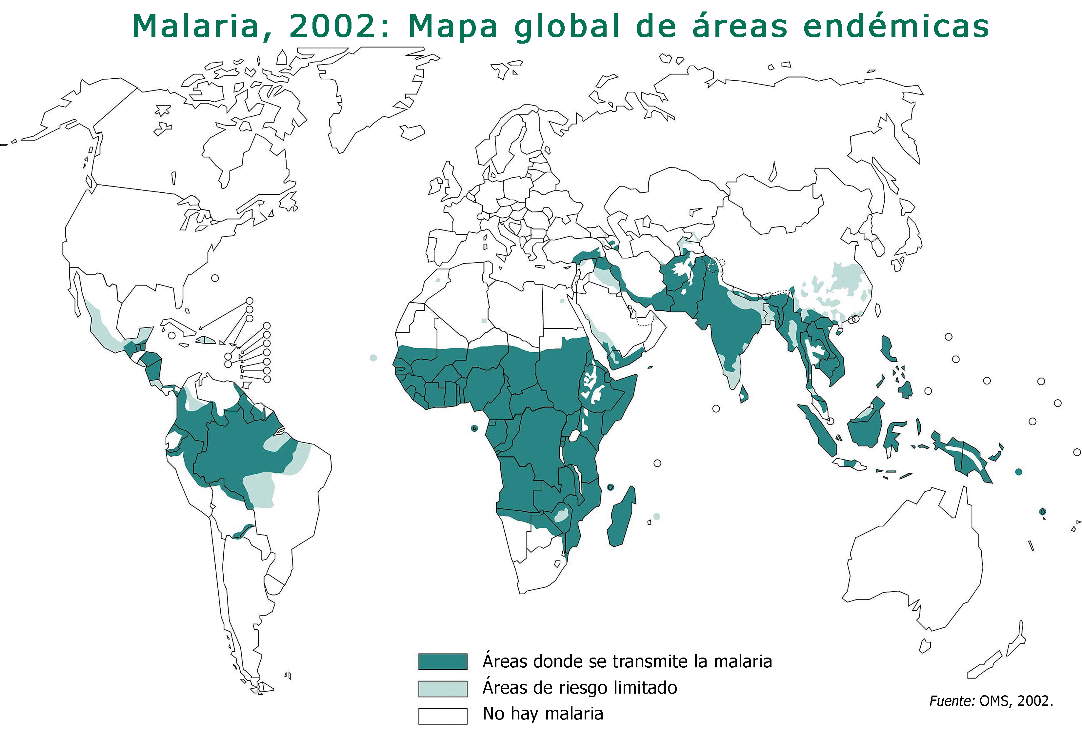

Slide 15
DENGUE O FIEBRE ROMPEHUESOS
INFECCIÓN AGUDA TROPICAL QUE CURSA CON ERUPCIÓN DE LA PIEL, ADENOPATÍAS MÚLTIPLES Y HEMORRÁGICAS. FIEBRE Y DOLOR INTENSO EN LAS ARTICULACIONES Y MÚSCULOS, DEBIDA A UN ARBOVIRUS DE TIPO B DE LA FAMILIA FLAVIVIRIDAE QUE TIENE CUATRO TIPOS INMUNOLÓGICOS.
INCUBACIÓN DE 5 A 8 DÍAS.

Slide 16
DENGUE O FIEBRE ROMPEHUESOS
EL VECTOR ES EL MOSQUITO INFECTADO DEL GÉNERO AEDES SIENDO EL MÁS IMPORTANTE EL AEDES AEGYPTI, ASÍ COMO EL AEDES ALBOPICTUS.
LA INMUNIZACIÓN ADQUIRIDA ES DURADERA, PERO ES HOMÓLOGA AL VIRUS INFECTANTE. NO EXISTE INMUNIDAD CRUZADA ENTRE LOS CUATRO SEROTIPOS.

Slide 17
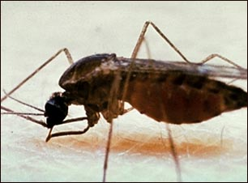
DENGUE
MOSQUITO ADULTO ALIMENTÁNDOSE DE LA PIEL

Slide 18
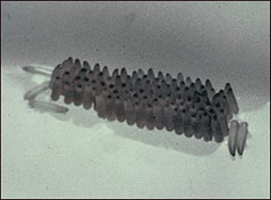
DENGUE
LOS MOSQUITOS DEPOSITAN SUS HUEVOS EN AGUAS TRANQUILAS O ESTANCADAS. ANTES DE DESARROLLARSE COMO MOSQUITOS VOLADORES, LOS HUEVOS ECLOSIONAN AL ESTADIO DE LARVAS CARNÍVORAS.

Slide 19
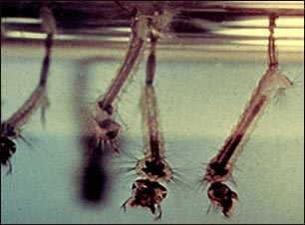
DENGUE
LARVAS DEL MOSQUITO

Slide 20
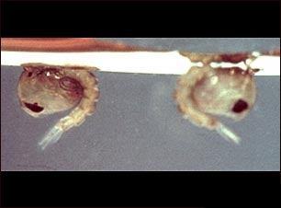
DENGUE
PUPAS O CRISÁLIDAS DEL MOSQUITO

Slide 21
DENGUE O FIEBRE ROMPEHUESOS
LA TRANSMISIÓN DURA MIENTRAS LOS VIRUS SE ENCUENTRAN EN LA SANGRE, LO QUE SE DA FUNDAMENTAL Y ESPECIALMENTE DURANTE LOS (4) CUATRO O (5) CINCO PRIMEROS DÍAS DE LA ENFERMEDAD.

Slide 22
DENGUE FIEBRE ROMPEHUESOS
PODEMOS DISTINGUIR CUATRO FORMAS CLÍNICAS DE LA ENFERMEDAD.

Slide 23
DENGUE (A-1)
A.- EL DENGUE CLÁSICO O BENIGNO: FIEBRE ELEVADA Y PERSISTENTE DE 39 a 41 ºC, QUE SUELE DURAR 3 a 5 DÍAS (NO MÁS DE 7 DÍAS) Y SUELE SER BIFÁSICA, CEFALEAS INTENSAS, POLIMIALGIAS, POLIARTRALGIAS, MALESTAR GENERAL, DECAIMIENTO, NUCALGIA ENROJECIMIENTO DE LA CARA, QUE PUEDE DESAPARECER EN UNO O DOS DÍAS, CON UN DESCENSO TRANSITORIO DE LA TEMPERATURA, REAPARECIENDO AMBOS AL QUINTO O SEXTO DÍA.

Slide 24
DENGUE (A-2)
(ENROJECIMIENTO Y FIEBRE) CON ANOREXIA MUY ACENTUADA, LINFOADENOPATÍAS SOBRE TODO CERVICALES, PRURITO GENERALIZADO, POLIARTRALGIAS INTENSAS, DOLOR RETROORBITARO, ALTERACIONES DEL APARATO GASTROINTESTINAL (VÓMITOS, DIARREAS), DESHIDRATACIÓN, ERUPCIÓN MACULOPAPULAR.

Slide 25
DENGUE (A-3)
EL TRATAMIENTO SE ESTABLECE SOBRE LA BASE DEL REPOSO EN CAMA, ANTIPIRÉTICOS, ANALGÉSICOS E HIDRATACIÓN ORAL. LA RECUPERACIÓN PUEDE ACOMPAÑARSE DE FATIGA Y DEPRESIÓN DURADERAS, LINFOADENOPATÍAS Y LEUCOPENIA CON LINFOCITOSIS RELATIVA.

Slide 26
DENGUE (B-1)
B. EL DENGUE HEMORRÁGICO:
EN SUS INICIOS, EL CUADRO SINTOMATOLÓGICO ES IDÉNTICO AL CUADRO ANTERIOR. LUEGO DE UNA MEJORÍA APARENTE, SUELE PRESENTARSE UNA ERUPCIÓN MACULOPAPULAR GENERALIZADA, EMPIEZAN A MANIFESTARSE PETEQUIAS, ESTAS LUEGO SE CONVIERTEN EN HEMATOMAS, APARECEN EQUIMOSIS ESPONTANEAS Y HEMORRAGIAS DIGESTIVAS, CON MELENAS Y HEMOPTISIS.

Slide 27
DENGUE (B-2)
EN EL ÁMBITO RENAL HEMATURIA Y ALBUMINURIA. EL TRATAMIENTO INICIAL URGENTE DEBE IR DIRIGIDO A EVITAR EL SHOCK HIPOVOLÉMICO Y EL COLAPSO CIRCULATORIO.

Slide 28
DENGUE
C. DENGUE CON COLAPSO CIRCULATORIO.
PULSO MUY DÉBIL Y RÁPIDO CON HIPOTENSIÓN.

Slide 29
DENGUE
D. DENGUE CON SHOCK PROFUNDO.
PULSO Y PRESIÓN SANGUÍNEA INDETECTABLE Y MUERTE.

